Slide 1
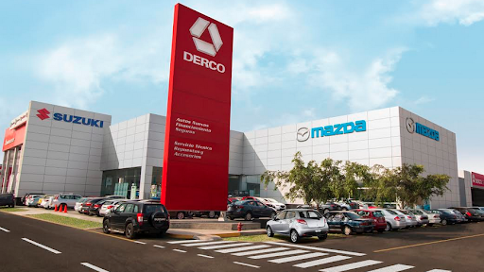
Proyecto Modelo Elasticidad de Precios Demanda
25/11/2021

Slide 2
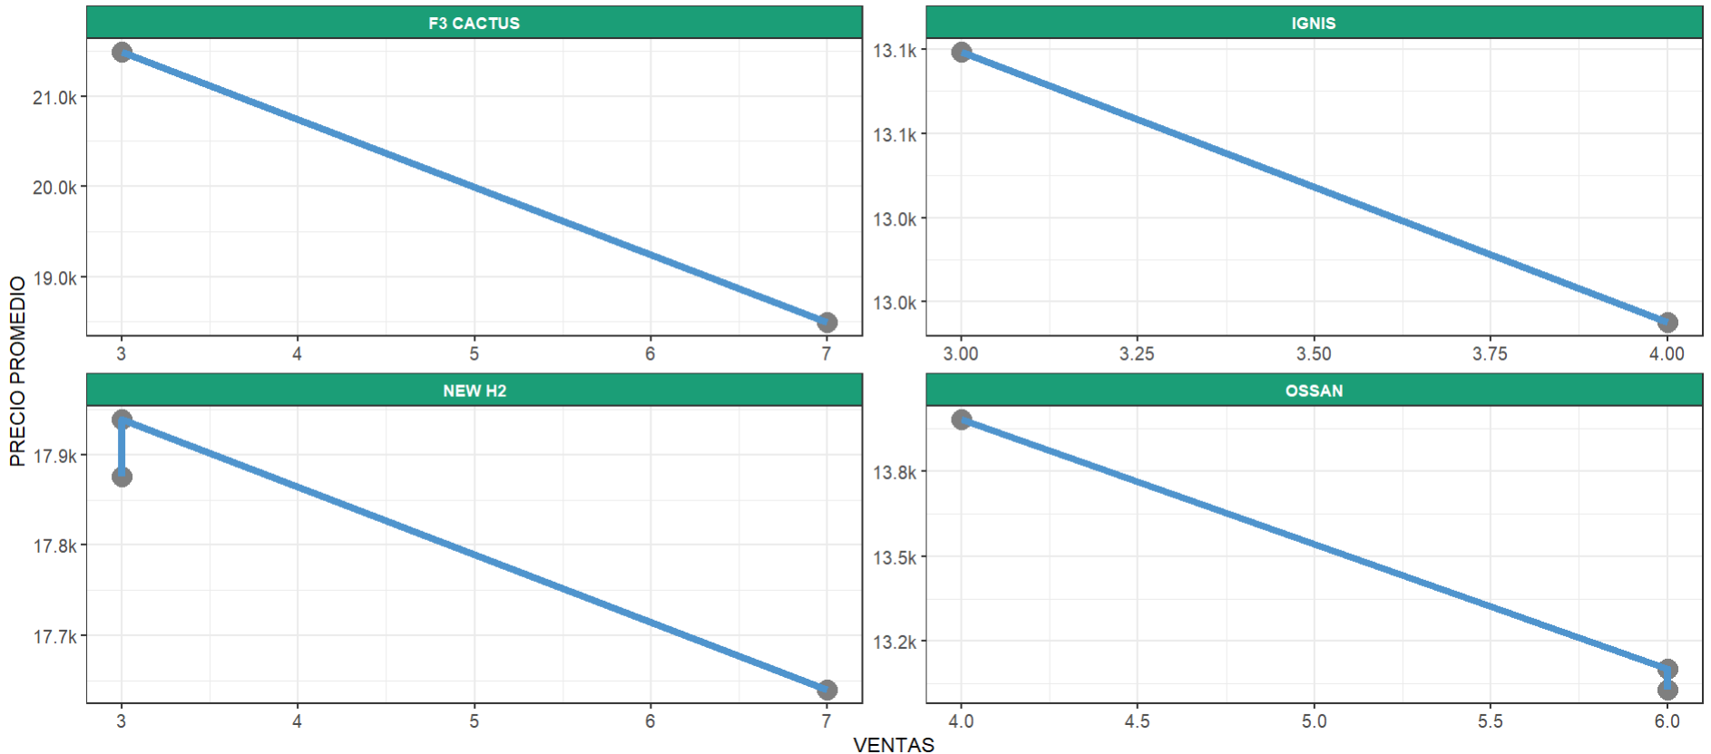
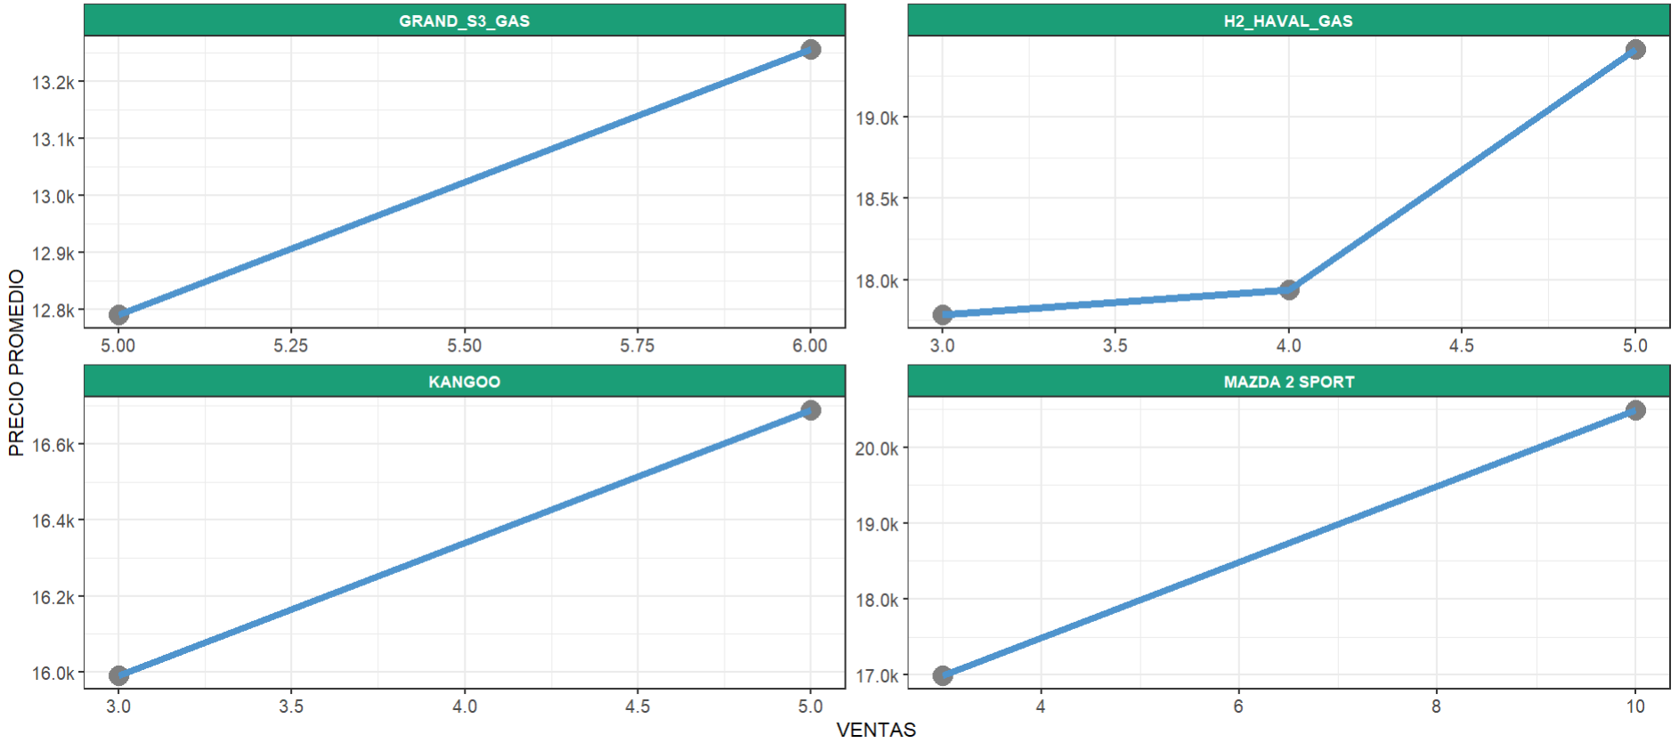
Nivel de correlaciones(Ventas & Precios) de autos - Sell In
Bajo Nivel de Correlación
Alto Nivel de Correlación
Posible elasticidad
Sin elasticidad
Nota: Informacion solo Dercocenter

Slide 3
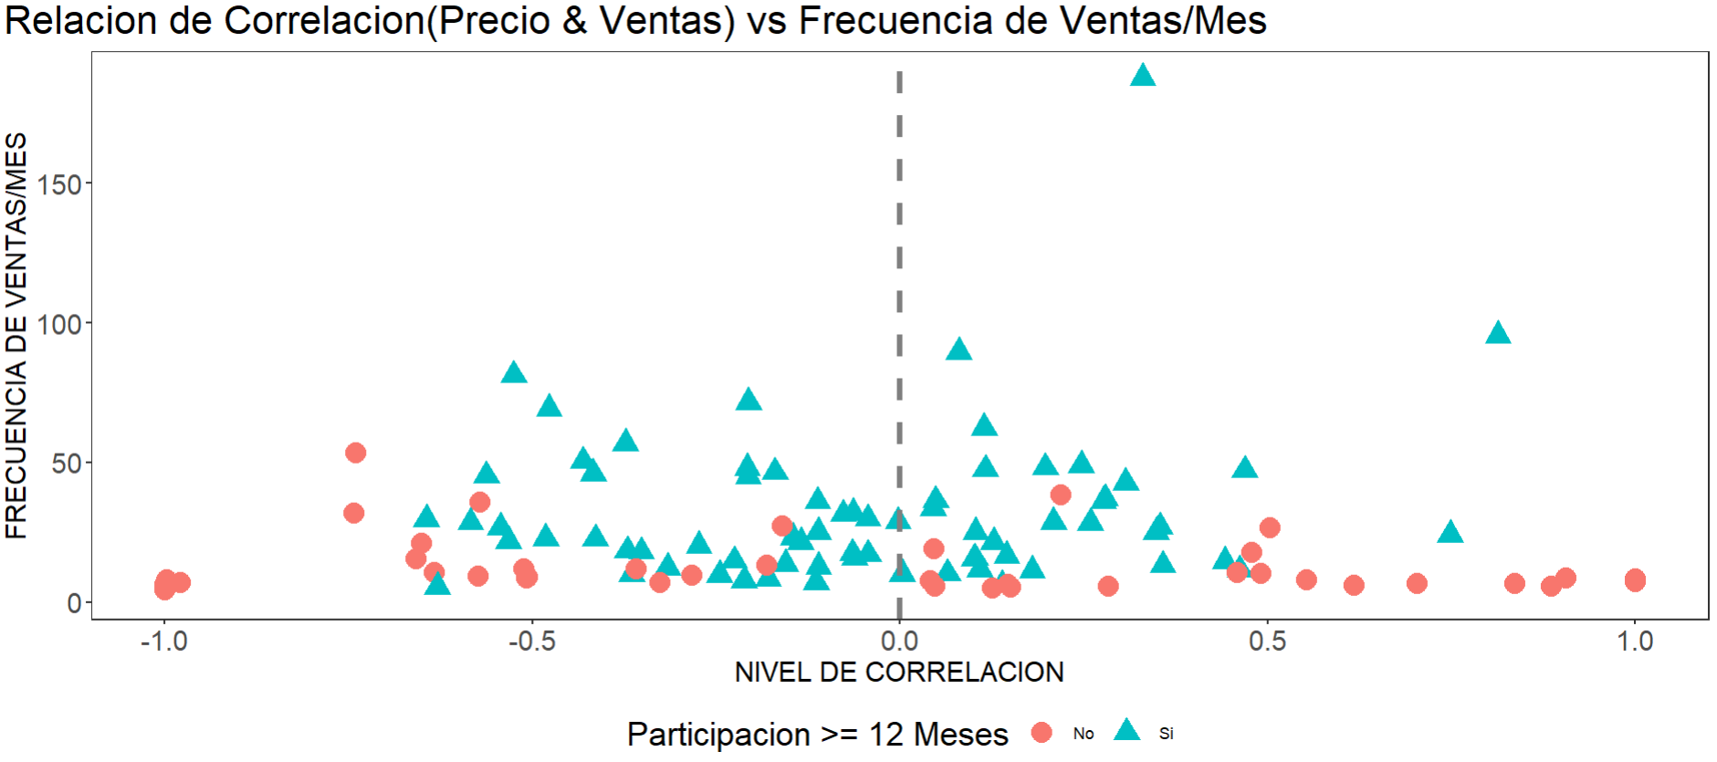
Relación de Correlación(Precio & Ventas) vs Frecuencia de Ventas/Mes - Sell In
Fuentes: AFO(Ventas Unidades) + ISC + Importador(Modelos)
40(31%) de los 126 Modelos son posibles candidatos para realizar un modelo de elasticidad.

Slide 4
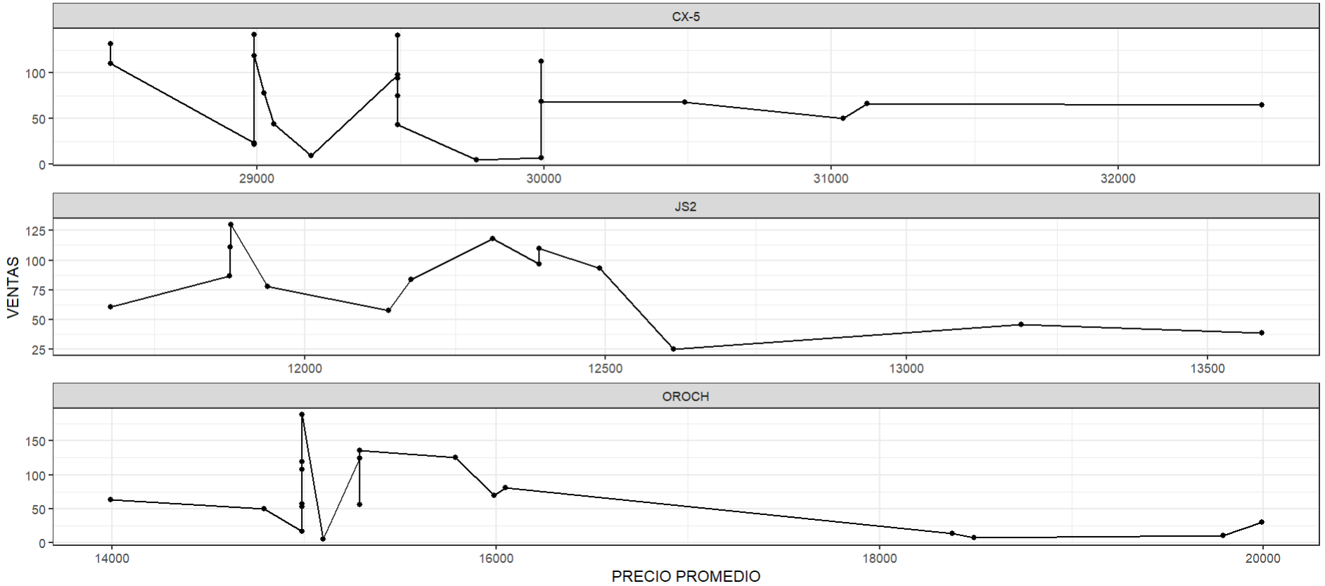
Comportamiento Precio vs Ventas de posibles candidatos
Cor: -0.2 #Periodos: 22 Ventas/Periodo: 71
Cor: -0.4 #Periodos: 19 Ventas/Periodo: 69
Cor: -0.5 #Periodos: 14 Ventas/Periodo: 81
Notas:
Los Modelos CX-5, JS2 tienen periodos donde al aumentar el precio sus ventas aumentas.
El Modelo OROCH tiene un comportamiento en zig-zag.
Nota: Informacion DERCO PERU

Slide 5




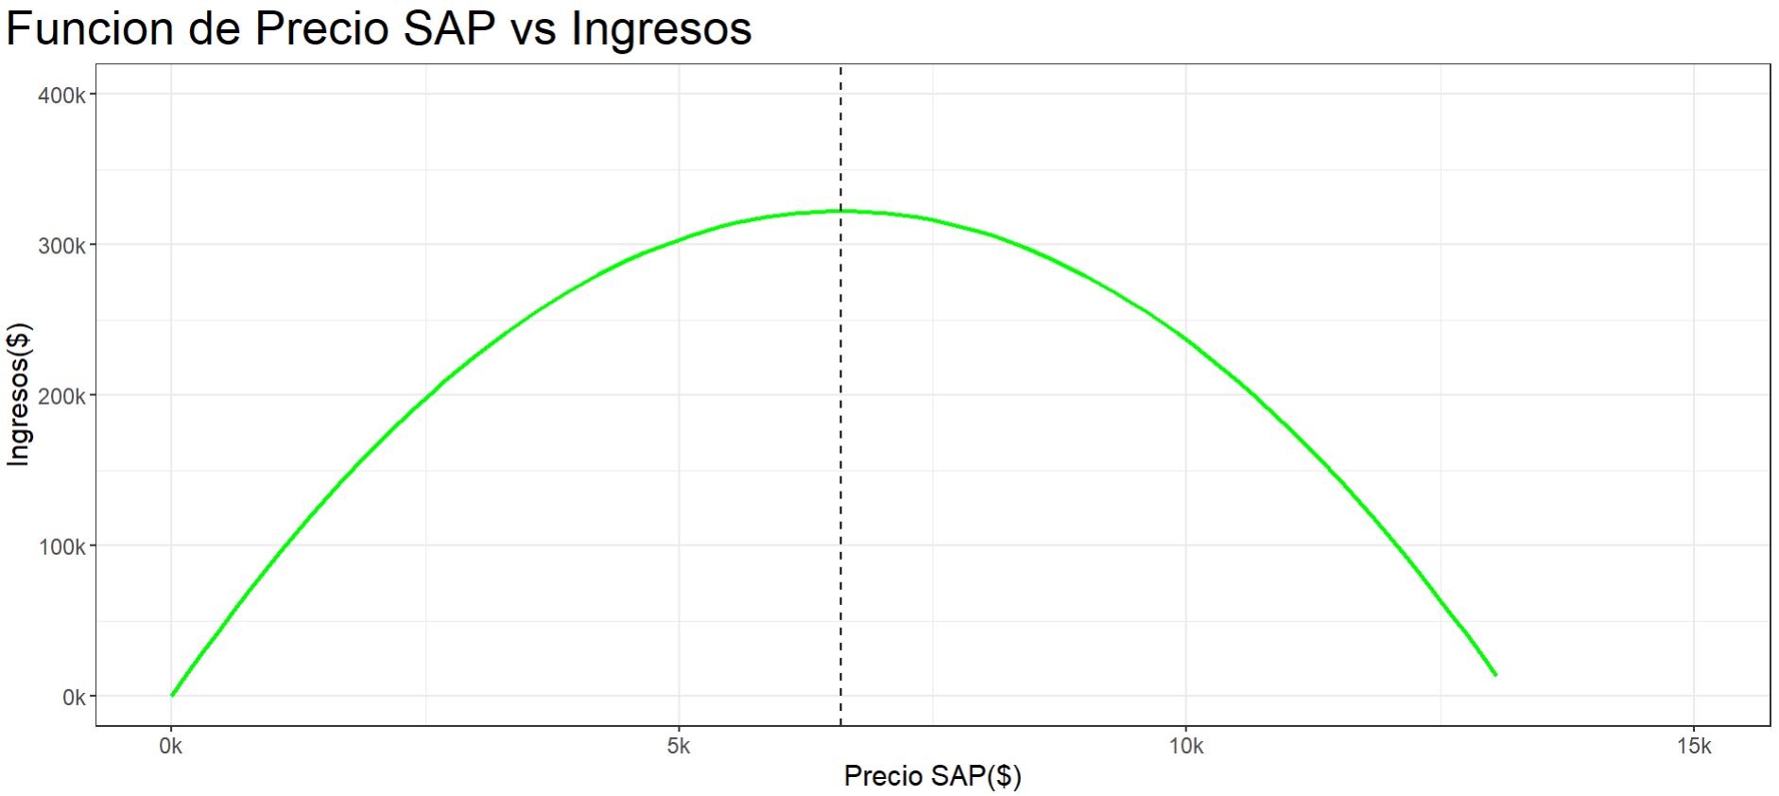
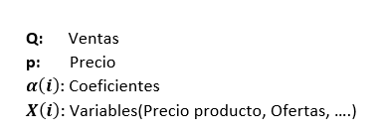

Construcción del Modelo Predictivo de Ventas e Ingresos
Modelo : CELERIO
Modelo Predictivo de Ventas
Modelo Predictivo de Ingresos
Precio Optimo = 6595 $
Nota: Los modelos de Ventas e Ingresos se realizaron para los modelos que tenían las condiciones para un modelo de Elasticidad

Slide 6
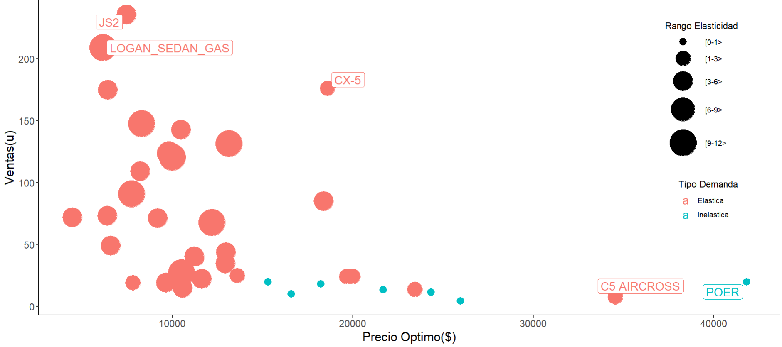
Relación Precio Optimo y Ventas – 38 Modelos
Nota: 2 modelos tenían bajo nivel de performance resultando en precios exorbitantes.

